Slide 1

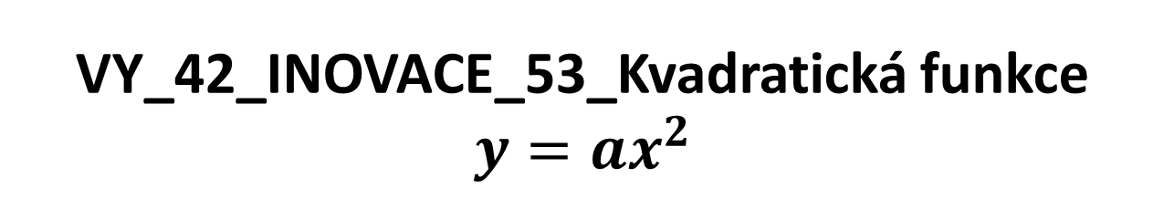
VY_42_INOVACE_53_Kvadratická funkce ${y=ax}^{2}$
Základní škola a Mateřská škola Choustník, okres Tábor

Slide 2
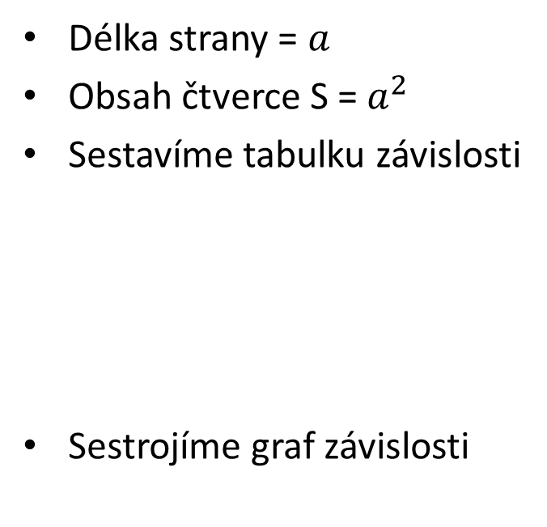

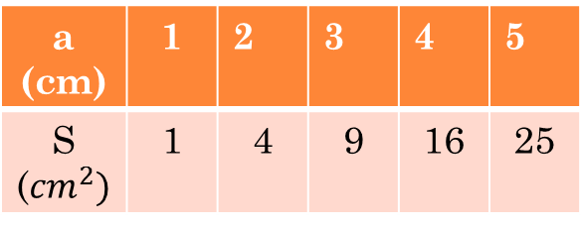
Kvadratická funkce ${y=ax}^{2}$
Zapište jako funkci závislost velikosti obsahu čtverce na délce jeho strany
Délka strany = $a^{}$
Obsah čtverce S = $a^{2}$
Sestavíme tabulku závislosti
Sestrojíme graf závislosti
a (cm) | 1 | 2 | 3 | 4 | 5
S (${cm}^{2})$ | 1 | 4 | 9 | 16 | 25

Slide 3
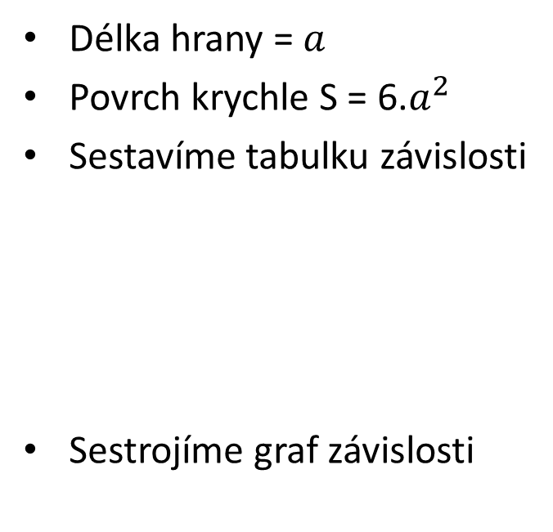
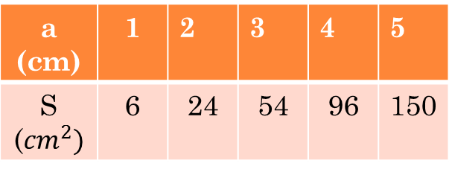
Kvadratická funkce ${y=ax}^{2}$
Zapište jako funkci závislost velikosti povrchu krychle na délce její hrany
Délka hrany = $a^{}$
Povrch krychle S = 6.$a^{2}$
Sestavíme tabulku závislosti
Sestrojíme graf závislosti
a (cm) | 1 | 2 | 3 | 4 | 5
S (${cm}^{2})$ | 6 | 24 | 54 | 96 | 150

Slide 4
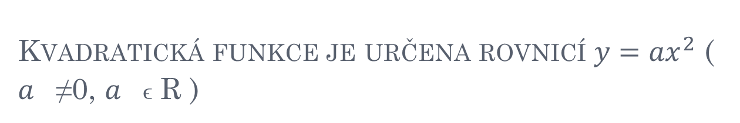
Kvadratická funkce je určena rovnicí ${y=ax}^{2}$ ( $a^{}$≠0, $a^{}$ϵ R )
Není-li určeno jinak, může být definičním oborem jakékoliv reálné číslo.
Grafickým vyjádřením této závislosti je pak křivka zvaná parabola, jejíž vrchol leží v počátku soustavy souřadnic.
Některé úlohy z praxe vylučují dosazovat za proměnnou x záporná čísla (pokud jde o hodnoty vyjadřující délku, rychlost, hmotnost atd.)
V tomto případě je grafem pouze polovina paraboly, ležící v 1. kvadrantu.

Slide 5
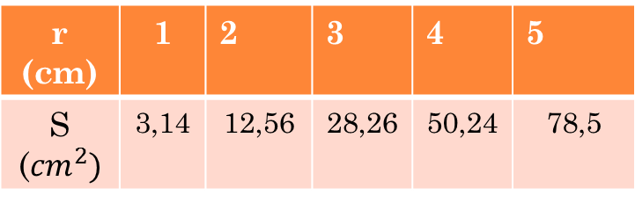
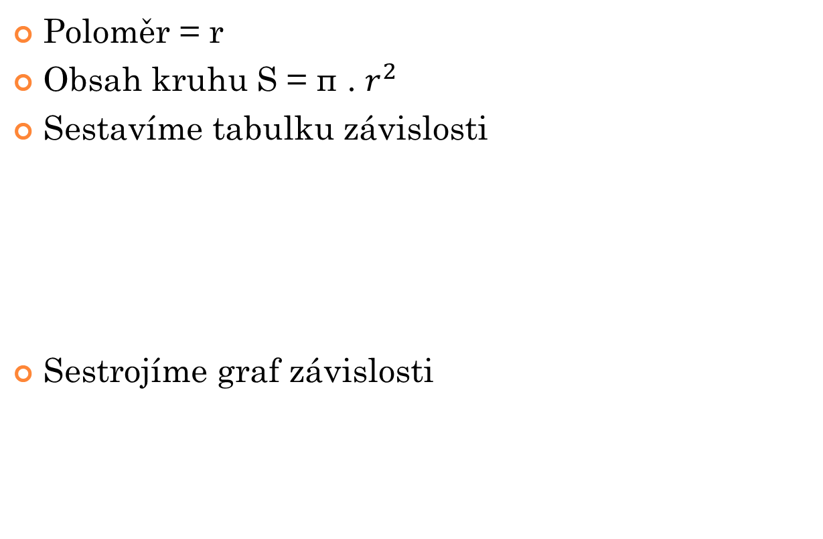
Př. Sestavte tabulku závislosti obsahu kruhu na jeho poloměru. Sestrojte graf této závislosti.
Poloměr = r
Obsah kruhu S = π . $r^{2}$
Sestavíme tabulku závislosti
Sestrojíme graf závislosti
r (cm) | 1 | 2 | 3 | 4 | 5
S (${cm}^{2})$ | 3,14 | 12,56 | 28,26 | 50,24 | 78,5

